Slide 1
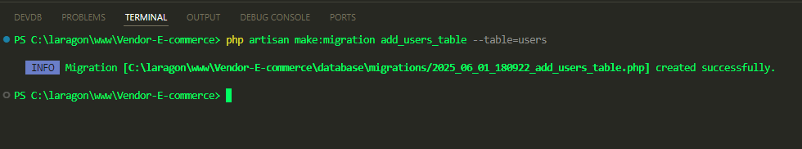
İndi USERS modelinə yeni sütun əlavə edəcəyik.

Slide 2
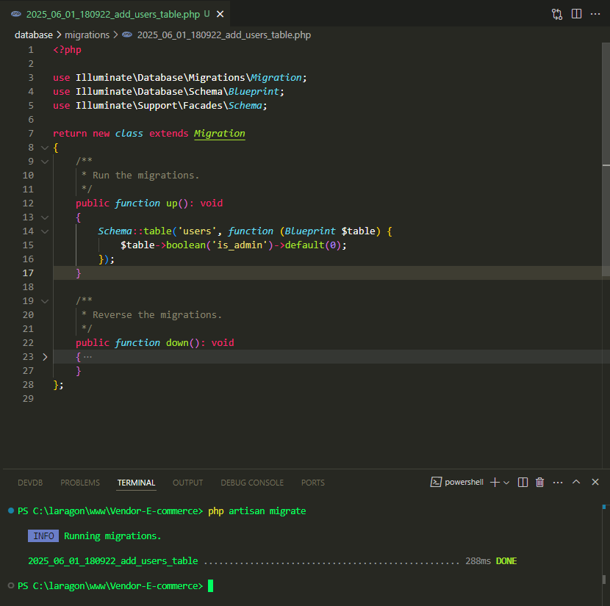
Sütunun adı `is_admin` -dir.
Sonra cədvəli MİGRATE edirik ki, həmin sütun bu cədvələ yazılsın.

Slide 3
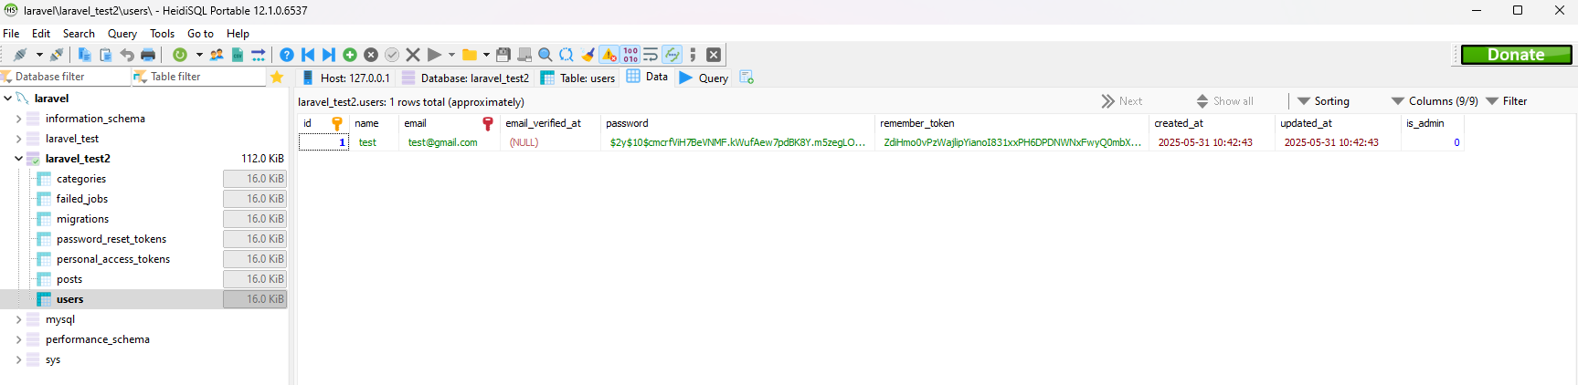
Default olaraq is_admin sütunun dəyəri 0 -dır.

Slide 4
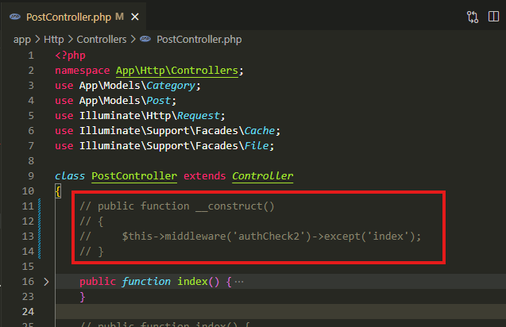
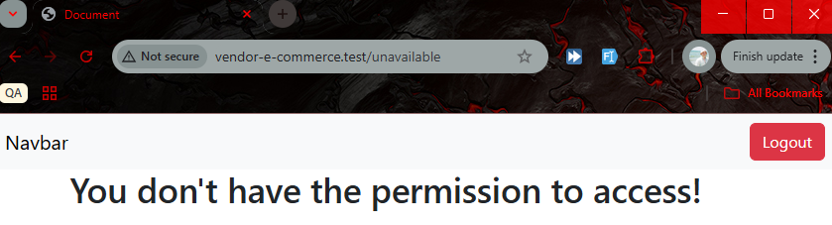
Sonra isə, `PostController` -dəki middleware üçün istifadə edilən
__construct() funksiyasını kommentə alırıq ki, digər bütün
şablonlar problemsiz açılsın. Əks halda aşağıdakı kimi `unavailable`
şablonu ilə üzləşərdik.

Slide 5
Artıq Laravel Gate əsaslı Authorization mövzusunun izahına keçə bilərik.
Dərs: Laravel Gate ilə Authorization – (Giriş Səviyyəsində İcazələrin İdarəsi)
Məqsəd:
Bu dərsdə öyrənəcəyik:
Gate nədir və nə üçün istifadə olunur?
Gate-lərin harada və necə tanımlandığını.
İcazələrin ( authorize() ) controller içində necə yoxlanıldığını.
Real həyatdan nümunə ilə: create_post, edit_post, delete_post icazələrinin idarə olunması.
1. Authorization nədir və Gate nə edir?
Authorization, bir istifadəçinin müəyyən əməliyyatı (məsələn: post yaratmaq, redaktə etmək, silmək) icra etməyə ixtiyarı olub olmadığını yoxlamaqdır.
Gate – Laravel-də bu yoxlamaları aparmaq üçün funksional və yüngül auth mexanizmidir.
Gate-lər sadə "true/false" qaytaran şərtlər əsasında işləyir.
Auth::user() məlumatı əsasında qərar verir.

Slide 6
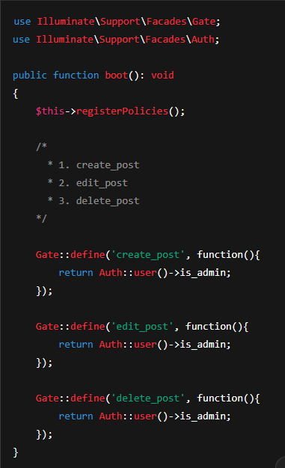
2. Gate-lərin Təyini – AuthServiceProvider.php
Gate-lər adətən AuthServiceProvider faylında təyin edilir:
📁 Yol: app\Providers\AuthServiceProvider.php
Nə baş verir burada?
Biz Gate::define('gate_adi', function(){ ... }) ilə 3 fərqli icazə qaydası yaradırıq.
Hər birində return Auth::user()->is_admin – yəni, yalnız admin olan istifadəçilərə icazə verilir.
Gate'lərdə Auth::user() vasitəsilə cari istifadəçini yoxlayırıq.

Slide 7
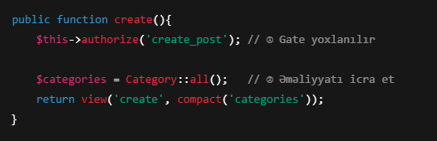
3. Gate istifadəsi – Controller daxilində authorize()
📁 Yol: app\Http\Controllers\PostController.php
Nə baş verir burada?
$this->authorize('create_post') Laravel-ə deyir: "Bu istifadəçiyə 'create_post' əməliyyatına icazə verilibmi?"
Əgər Gate true qaytararsa → əməliyyat davam edir.
Əgər false qaytararsa → 403 Forbidden səhv qaytarılır.

Slide 8
4. Real istifadəçi ssenarisi
İstifadəçi | is_admin | create_post Gate icazəsi | Nəticə
Ali | 1 (true) | ✅ | Post yaratmaq olar
Nigar | 0 (false) | ❌ | 403 xətası qaytarılır

Slide 9
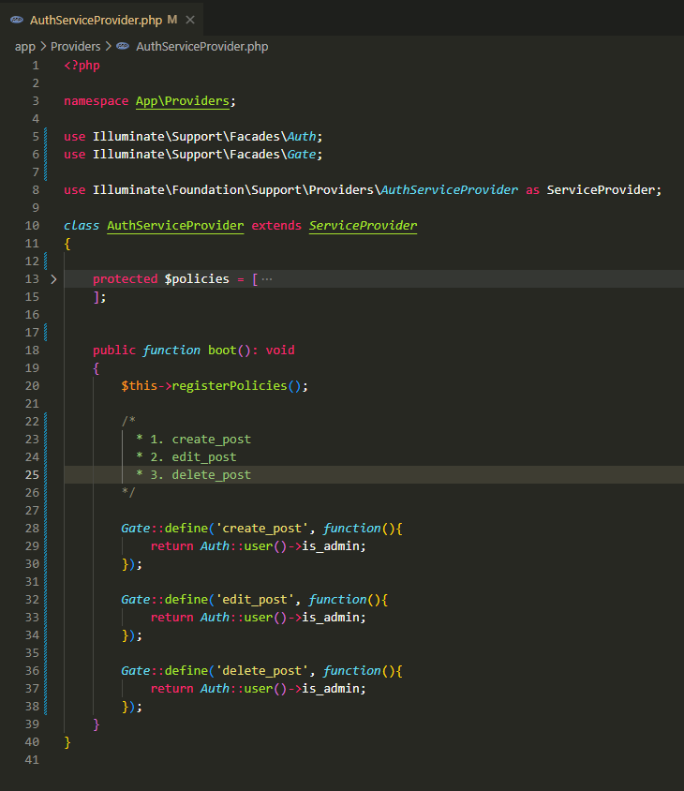
app\Providers\AuthServiceProvider.php

Slide 10
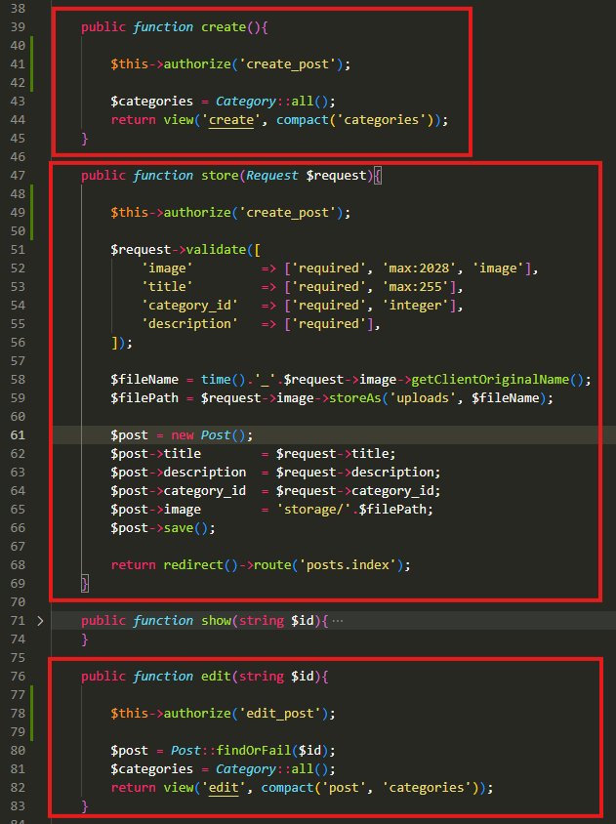
app\Http\Controllers\PostController.php

Slide 11
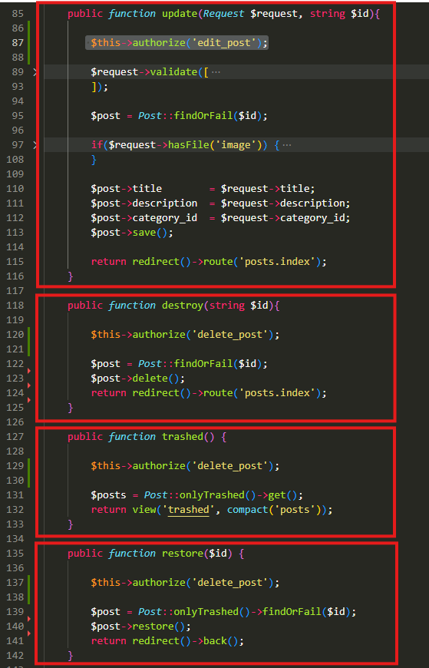
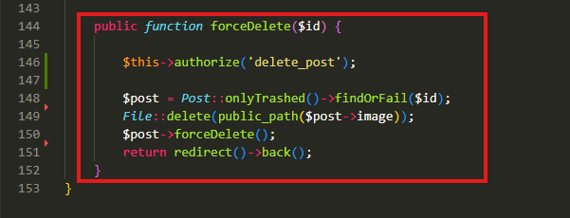
app\Http\Controllers\PostController.php

Slide 12
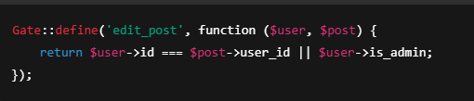
Gate ilə daha kompleks şərt nümunəsi
Bu misalda artıq edit_post Gate iki parametr alır: user və post. Yəni:
Postun sahibi və ya admin olan redaktə edə bilər.
Bunu istifadə edərkən authorize('edit_post', $post) yazmalısınız.

Slide 13
Nəticə
Gate sadə və çevik bir auth mexanizmidir.
Kiçik və orta səviyyəli layihələrdə (xüsusilə RBAC strukturu olan sistemlərdə) çox faydalıdır.
Kodunuzu təmiz və təhlükəsiz saxlayır – istifadəçi əməliyyatı edə bilməzsə, sistem ona avtomatik 403 cavabı verir.
authorize() istifadə edərək controller-lərdə, @can ilə isə view-də tətbiq olunur.

Slide 14
.

